Slide 1
Kniha športu
BOOK OF SPORT
Mgr. Jozef Vasilišin
2018

Slide 2
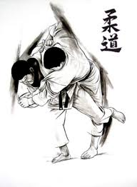
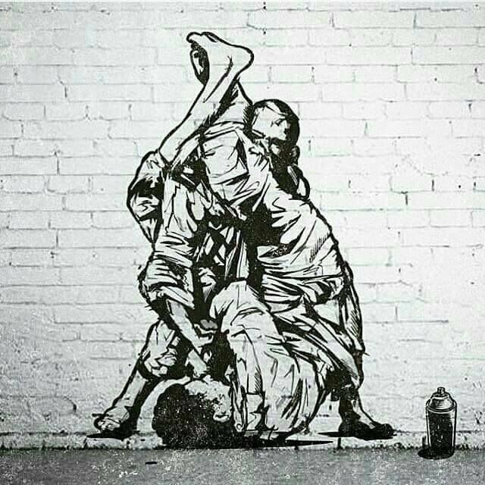
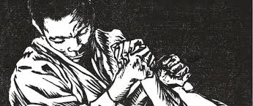
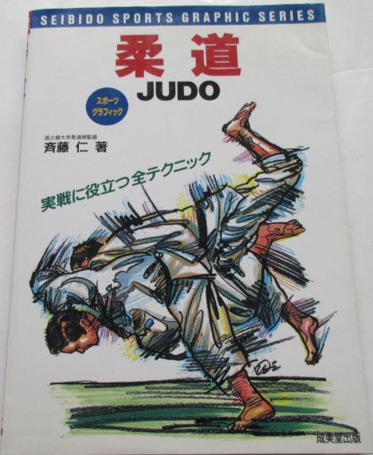
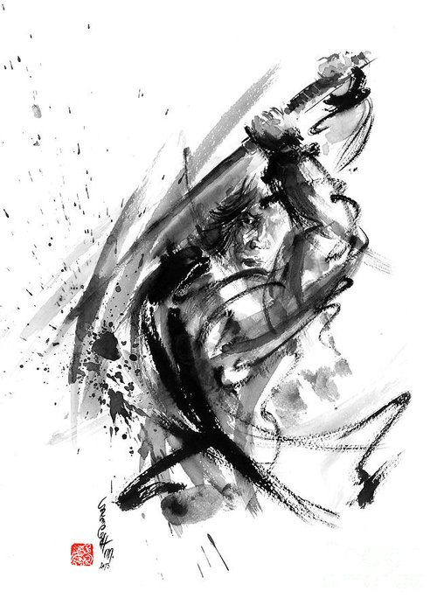
JUDO

Slide 3
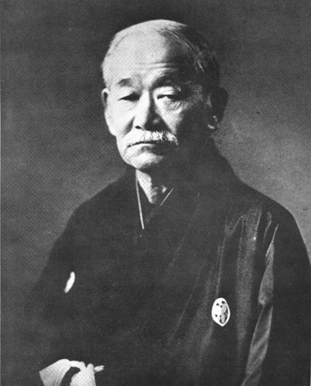
História džuda Judo založil profesor Džigoró Kanó (angl. Jigoro Kano) v roku 1882. Motívom k štúdiu džiu-džitsu a iných bojových techník bol úsek jeho života na strednej škole, kde musel znášať mnohé fyzické násilie od silnejších spolužiakov. Jeho poznanie pri štúdiu rôznych foriem bojových umení u uznávaných majstrov potom prepracoval vo vlastný štýl bojového umenia (vtedy tiež nazývaného Kano-ryu-džiu-džitsu), ktorý nazval Kudokan Judo, aby sa odlíšil od už existujúcej školy džiu-džitsu, ktorá sa tiež nazývala Džudo.
Judo history
Judo was founded by Professor Jigoro Kano in 1882. The motive of studying jujitsu and other combat techniques was a part of his life in high school, where he had to endure many physical violence from stronger classmates. His knowledge in the study of various forms of martial arts in renowned masters was then reworked in his own style of martial arts (also known as Kano-ryu-jiu-jitsu), which he called Kudokan Judo to distinguish himself from the existing jiu-jitsu school, called Judo.

Slide 4
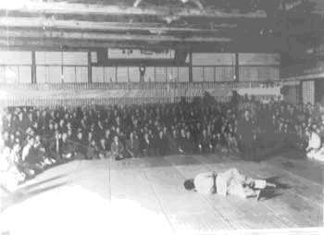
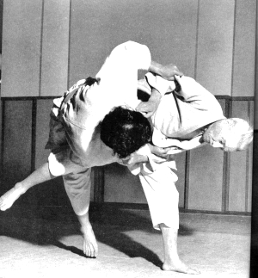
Uznanie nového štýlu ostatnými školami došlo po tzv. Zápase pravdy (Dojo yaburi) medzi školami Kudokan a Tocuka, v ktorom Kanový bojovníci vyhrali všetkých jedenásť zápasov. V roku 1964 sa stalo džudo olympijským športom. Na našom území sa vznik džuda datuje k roku 1919, kedy vysokoškolský šport začal prvý s džudom, a na ne nadviazala armáda s kurzami sebaobrany. Dnes sa dá povedať, že džudo má vo svete dobrý zvuk.
The recognition of the new style by other schools took place after the so - The Wrestling of Truth (Dojo yaburi between the Kodokan and Tocuka schools in which Kanao warriors won all eleven matches. In 1964 Judo became Olympic Games. In our country, the birth of jubilation dates back to 1919, when college sports began with judo and the army took lessons with self-defense .Today we can say that judo has a good sound in the world.

Slide 5
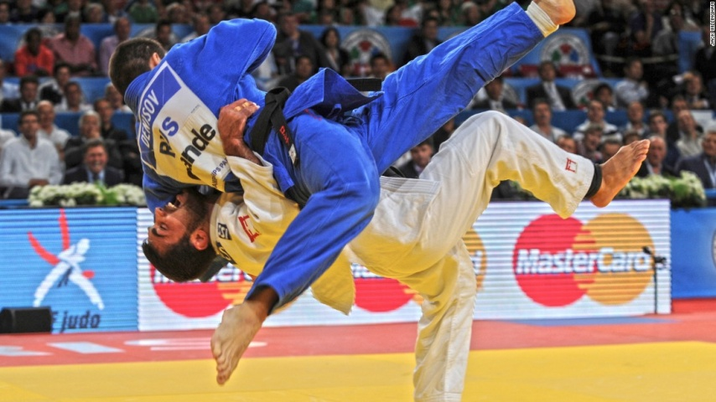
Charakteristika športového zápasu v džude Džudo je typickým športovým zápasom, v ktorom pri vlastnom výkone – stretnutí ide o prekonanie súpera fyzickou, technickou a taktickou prevahou. Pri riešení úlohy vlastného výkonu sa v džude uplatňuje veľké množstvo pohybových zručností prevažne veľmi zložitej štruktúry. Kontakt medzi oboma súpermi nastáva prostredníctvom úchopu za športový úbor -kimono
Sport match in judo
Judo is a typical sporting game where, in its own performance - the encounter is about overcoming the opponent's physical, technical and tactical dominance. In solving the role of self-propulsion, a lot of movement skills of a predominantly very complex structure are applied in juice. The contact between the two opponents takes place through the grip for the sports team - judogi

Slide 6
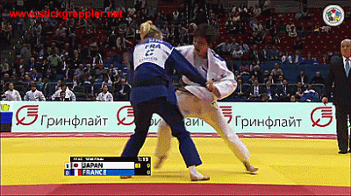
Chvatom z postoja hádže džudista súpera priamo na chrbát v ktoromkoľvek smere, rýchlo a dostatočne silno. V boji na zemi sú tri typické spôsoby chvatov držanie, škrtenie a páčenie v lakťovom kĺbe. Okrem chvatov tvoria náplň techniky džuda ďalšie typické prvky. Sú to rôzne spôsoby úchopov, postojov, pohybu po zápasisku, ďalej úhyby, úniky, blokovanie, protichvaty a tiež pády, ktoré majú ochrannú funkciu.
From the stance judoka throw his opponent directly on his back in any direction, fast and strong enough. There are three typical ways of struggling on the ground holding, cutting and kneading in the elbow joint. In addition to techniques the content of the judo technique is another typical element. These are different ways of gripping, attitudes, movement after a fight, further deflections, leaks, blocking, counter-attacks and also falls that have a protective function.

Slide 7
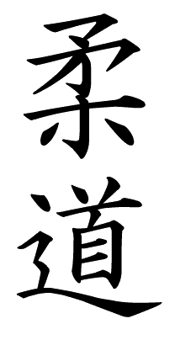
Džudo techniky NAGE-WAZA techniky hodov: (te-waza) techniky rúk (koši-waza) techniky bokov (aši-waza) techniky nôh (sutemi-waza) techniky strhov KATAME-WAZA techniky zneškodnenia na zemi: (osaekomi-waza) techniky znehybnenia (kansecu-waza) techniky páčenia (šime-waza) techniky škrtenia
Judo techniques
NAGE-WAZA throw techniques:
(te-waza) technique of hands
(koshi-waza) technique of hips
(ashi-waza) legs techniques
(sutemi-waza) sacrifice techniques
KATAME-WAZA grappling techniques:
(osaekomi-waza) holding techniques
(kansecu-waza )locks techniques
(shime-waza) strangulation techniques

Slide 8
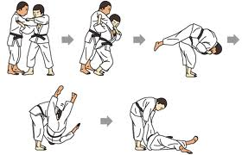
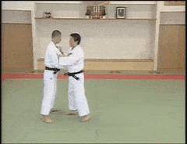
Arm techniques Seoi-nage (背負い投げ) (shoulder throw) is one of the original judo throws, seoi-nage is very effective throw and easy to learn, soldiers and police staff uses this technique.
Technika rúk
Seoi-nage (背負い投げ)
Prehod cez rameno je to jedna zo základných techník v džude,
je veľmi účinná a ľahko naučiteľná, používajú ju vojaci a policajti.

Slide 9
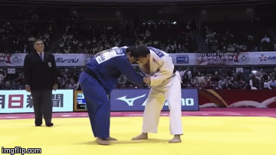
Technika bokov Ō goshi (大腰,) prehod cez bok jedna z pôvodných techník, tvorí základ džuda je obľúbená u detí.
Hips techique
Ō goshi (大腰,) (hip throw)
O goshi is one of the first judo techniques, o goshi is very effective throw, kids
like this technique.

Slide 10
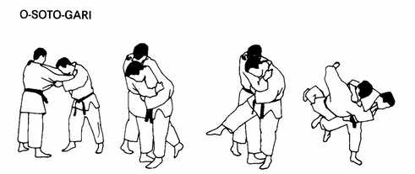
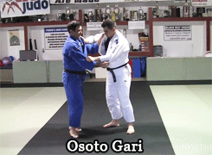
Technika nôh Osotogari (大外刈) vonkajší podraz nohou Je to jedna z prvých 40 džudo techník, veľmi účinná, má široké použitie v sebaobrane, využívajú ju aj policajti a vojaci.
Legs technique
Osotogari (大外刈) foot throw
This is one of the first 40 original judo techniques , osoto gari is very effective
throw, this technique took place in self-defence , also police and soldiers uses this
technique

Slide 11
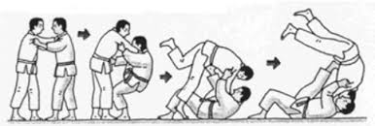
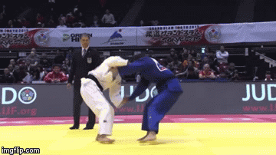
Technika strhov Tomoe nage (巴投) strh na nohe Veľká technika, pomocou ktorej močme hodiť aj ťažšieho súpera, dokonale ju zvládne až skúsenejší džudista.
Sacrifice techniques
Tomoe nage (巴投) front sacrifice
With this big technique we can throw a heawier
opponent like us. Tomoe nage is only for highly skills
Judoka

Slide 12
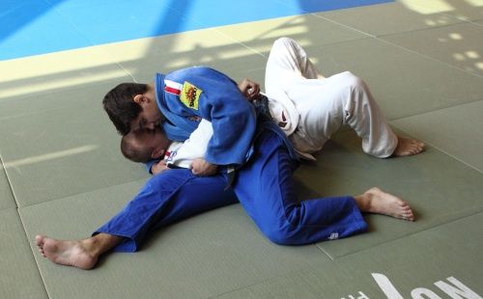
Techniky znehybnenia Kesa-Gatame (袈裟固) základné držanie za šerpu najčastejšie používané držanie na zemi, v podstate z neho niet úniku.
Holding techniques
Kesa-Gatame (袈裟固) hold on ground
Most usefull holding techinque on ground, from kesa gatame is now way to get up

Slide 13
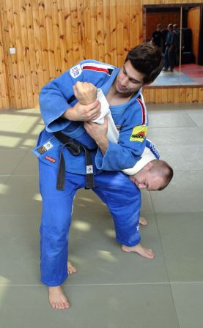
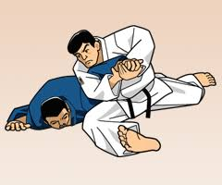
Technika páčenia Waki-gatame prelom lakťa pazuchou je to pákaktorá , má široké uplatnenie v sebaobrane, ale aj v zápase je veľmi účinná, može sa vykonávať ako aj v postojí tak aj na zemi.
Armlock techniques
Waki-gatame amrlock
This technique is very usefull in self-defence and match, waki gatame we can
practice in stance on in ground.

Slide 14
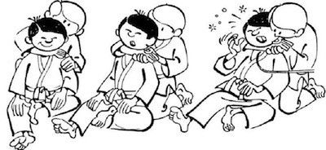
Technika škrtenia Hadaka-jime (裸絞め) škrtenie zo zadu bez úchopu za limec Súpera škrtíme pravým predlaktím.
Choke techniques
Hadaka-jime (裸絞め) rear naked choke
he choke hold is very effective in folding the vocal cord if used in
self defence. Depending on the context, the term may refer to one
of two variations of the technique; either arm can be used to apply
the choke in both cases

Slide 15
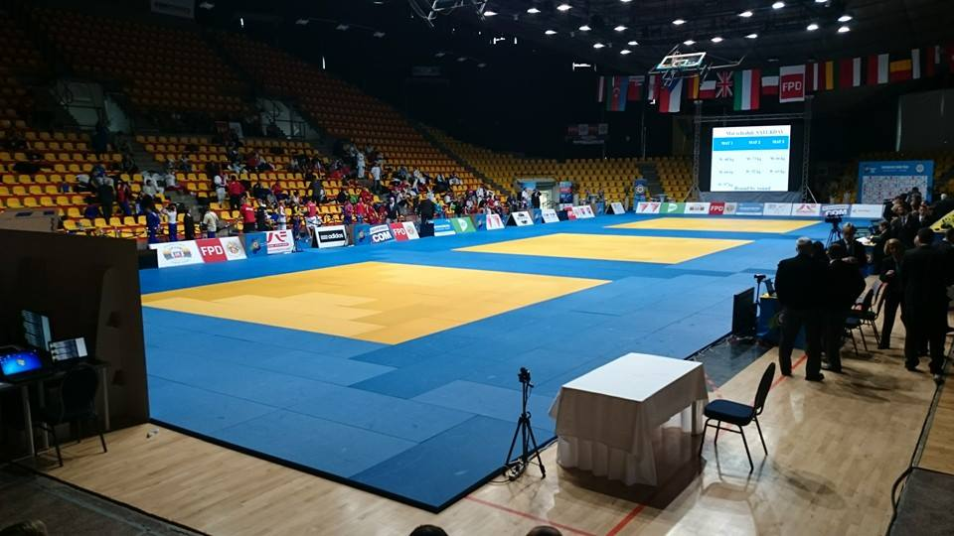
Dojo Je špecializovaná hala zo žinenkami (tatami) na trénovanie džuda.
Dojo
Is specially place with tatami, where we can make judo workouts

Slide 16
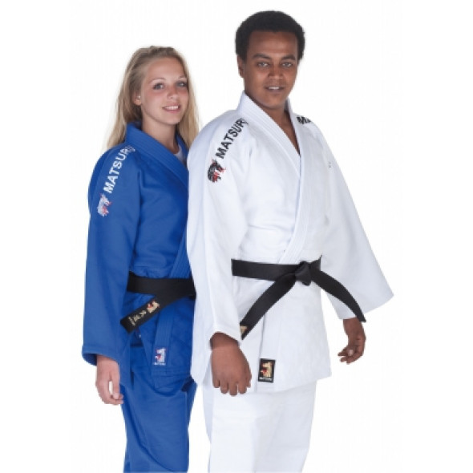
Kimono Je to športový úbor, ktorý potrebuješ na trénovanie džuda, skladá sa z nohavíc, opaska, a ťažkého kabátu. Kimono môže mať rôznu gramáž a farbu.
Judo-gi
Is judo uniform, which you need to
practice judo. Judogi hawe pants,
belt and heawy jacket. Judogi can be
stylized in different collours and
different weigts.

Slide 17
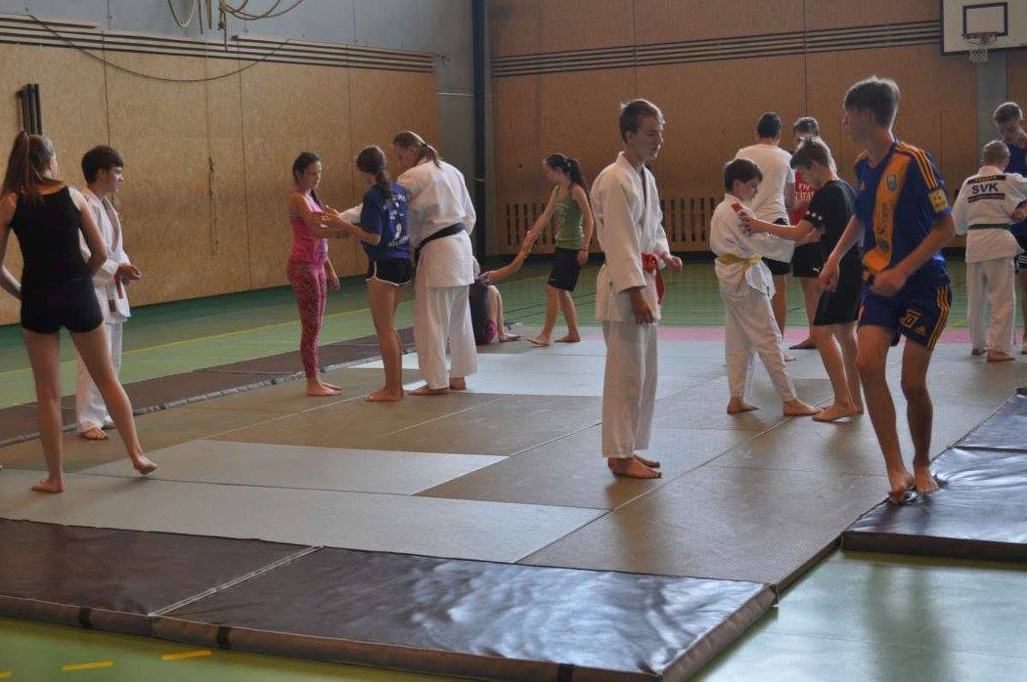
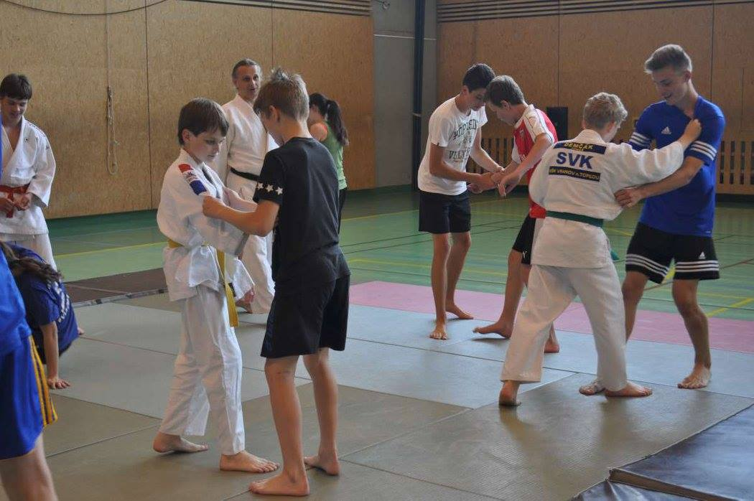
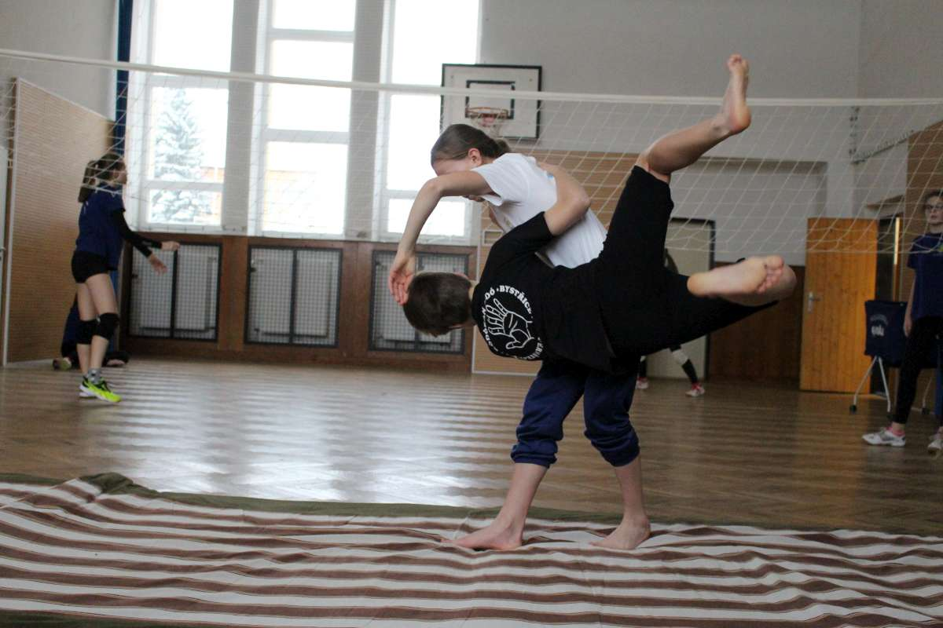
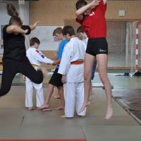
Naši džudisti Our judokas

Slide 18
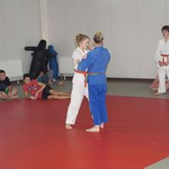
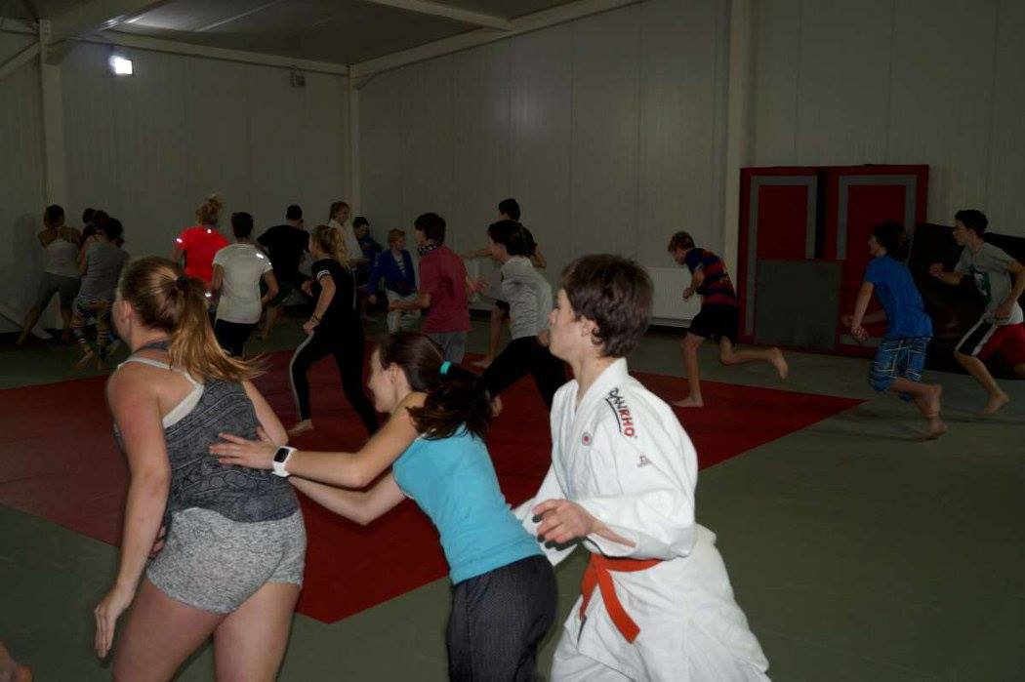
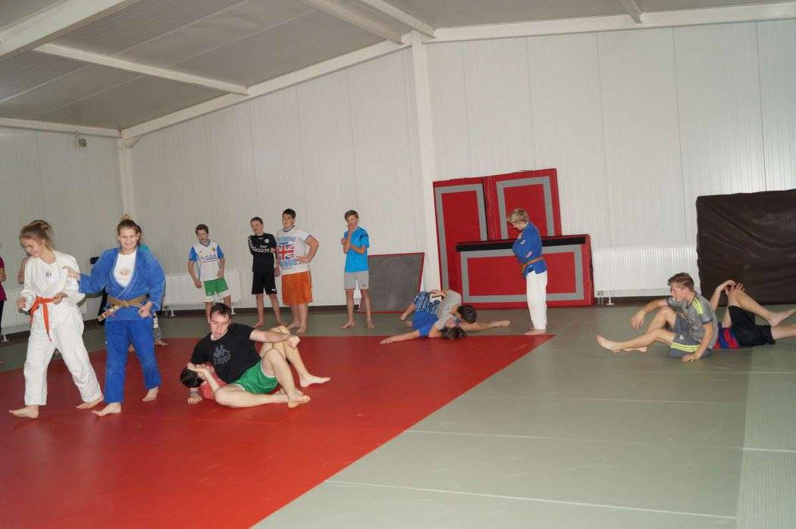
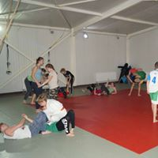
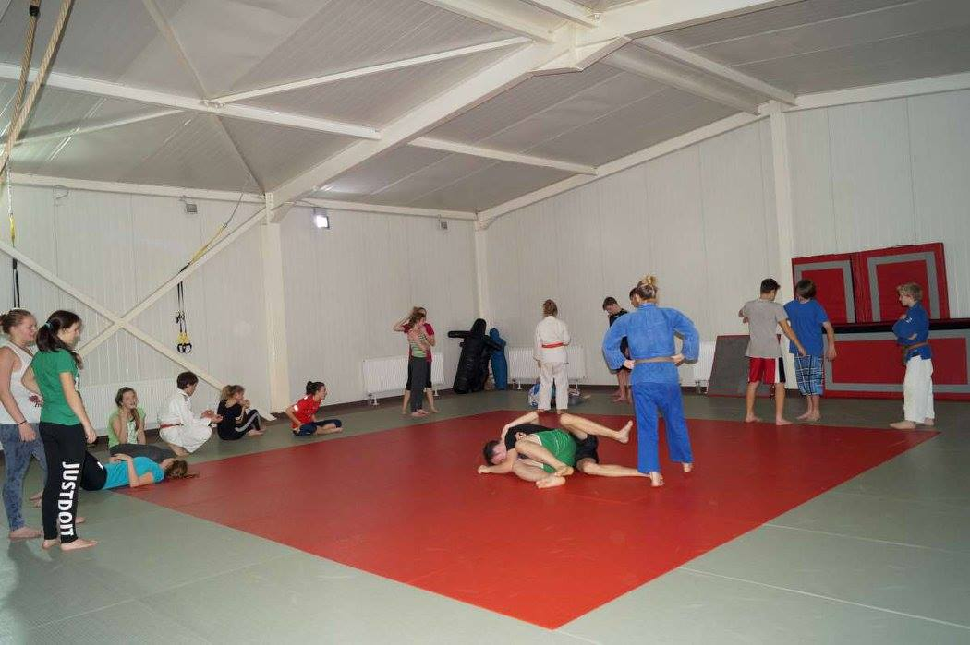
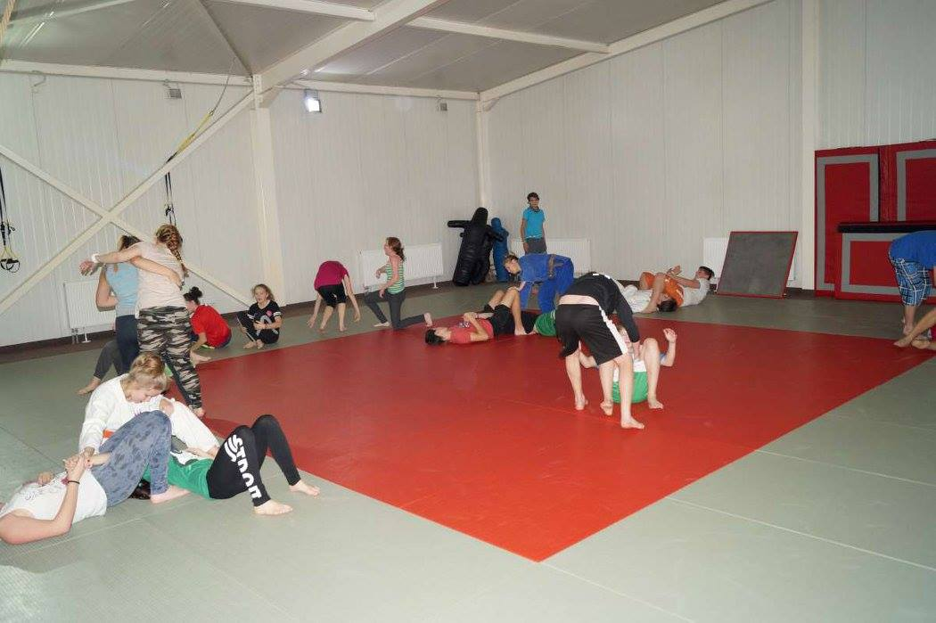

Slide 19
